Slide 1

Programa Stereo
José Luis Carreño Arteaga
jcarreno53@yahoo.com.mx

Slide 2
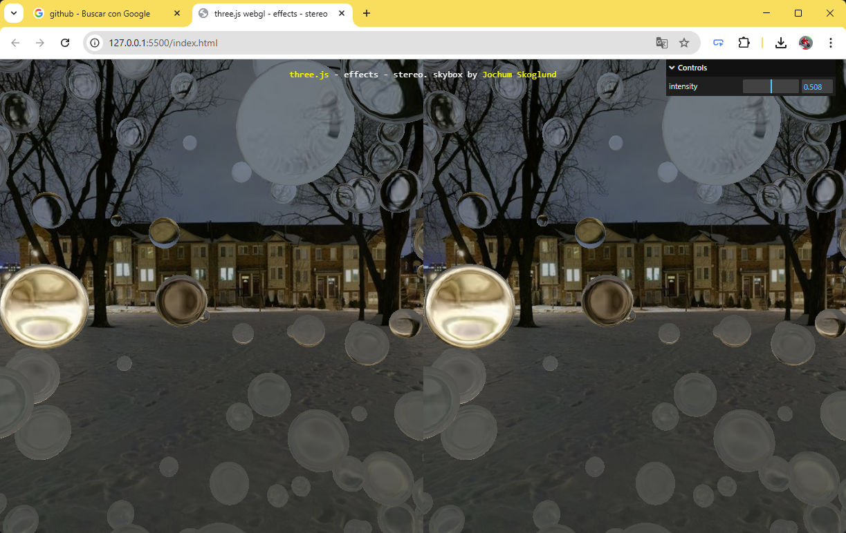

Stereo
Index.html

Slide 3
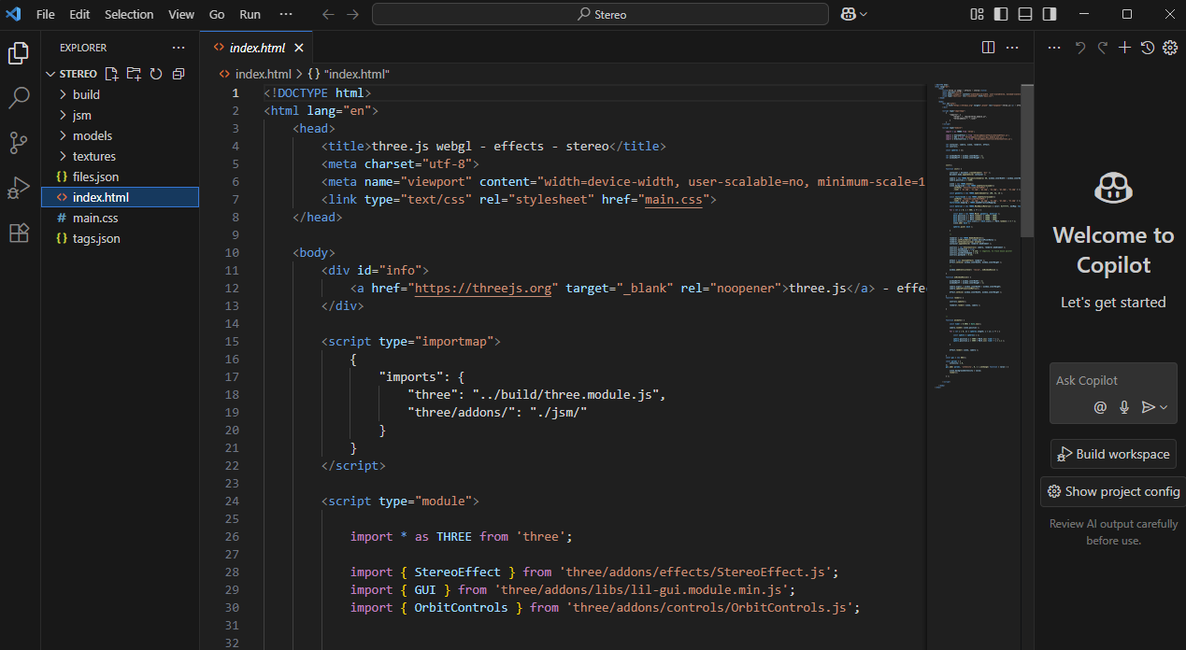
index.html
Index.html

Slide 4
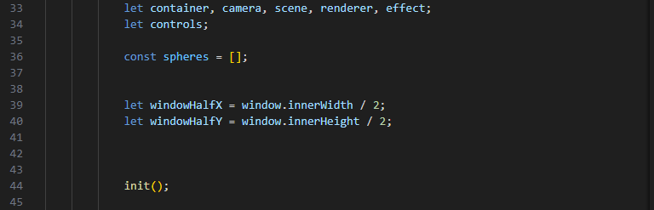
index.html
Index.html

Slide 5
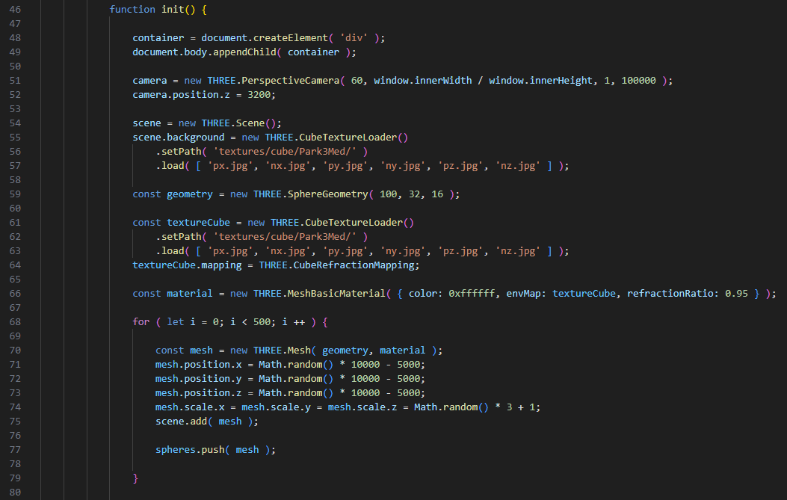
index.html
Index.html

Slide 6
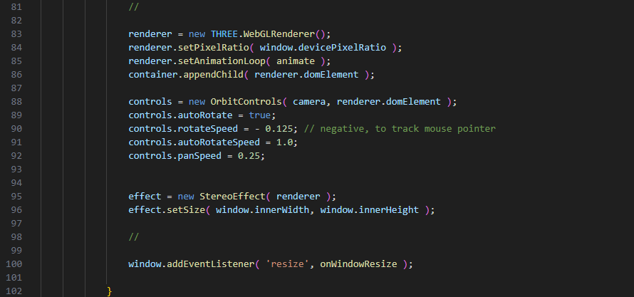
index.html
Index.html

Slide 7
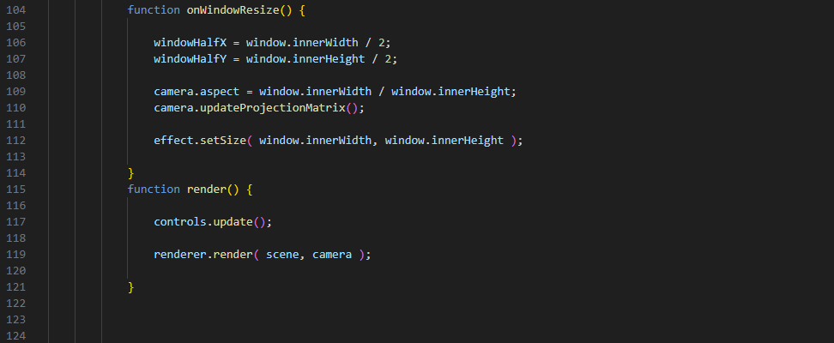
index.html
Index.html

Slide 8
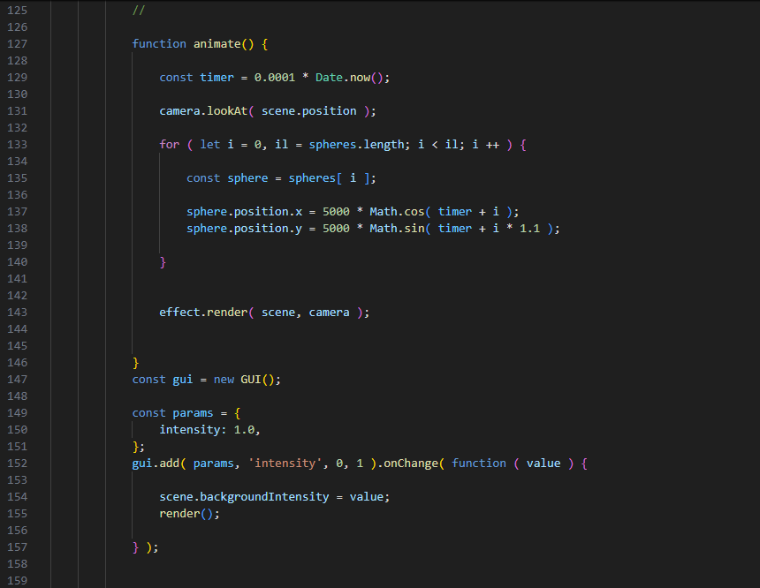
index.html
Index.html

Slide 9

index.html
Index.html

Slide 10
Referencias Bibliográficas

